Slide 1
Cryptography and Network Security Chương 5: Chuẩn mã nâng cao (AES)
Fourth Edition
by William Stallings
Lecture slides by Lawrie Brown
Notes:
Lecture slides by Lawrie Brown for “Cryptography and Network Security”, 4/e, by William Stallings, Chapter Chapter 5 –”Advanced Encryption Standard”.

Slide 2
Nguồn gốc - Origins
Rõ ràng cần phải thay thế DES:
Vì có những tấn công về mặt lý thuyết có thể bẻ nó
Có tấn công nghiên cứu thấu đáo khoá đã được trình diễn
Cần sử dụng triple DES, nhưng chậm và với khối nhỏ
Viện chuẩn quốc gia Hoa kỳ US NIST ra lời kêu gọi tìm kiếm mã mới vào năm 1997
15 đề cử được chấp nhận vào 6/98
5 được rút gọn vào 6/99
Rijndael được chọn làm chuẩn mã nâng cao vào 10/2000
Được xuất bản là chuẩn FIPS PUB 197 vào 11/2001
Notes:
The Advanced Encryption Standard (AES) was published by NIST (National Institute of Standards and Technology) in 2001. AES is a symmetric block cipher that is intended to replace DES as the approved standard for a wide range of applications. The AES cipher (& other candidates) form the latest generation of block ciphers, and now we see a significant increase in the block size - from the old standard of 64-bits up to 128-bits; and keys from 128 to 256-bits. In part this has been driven by the public demonstrations of exhaustive key searches of DES. Whilst triple-DES is regarded as secure and well understood, it is slow, especially in s/w. In a first round of evaluation, 15 proposed algorithms were accepted. A second round narrowed the field to 5 algorithms. NIST completed its evaluation process and published a final standard (FIPS PUB 197) in November of 2001. NIST selected Rijndael as the proposed AES algorithm. The two researchers who developed and submitted Rijndael for the AES are both cryptographers from Belgium: Dr. Joan Daemen and Dr.Vincent Rijmen.

Slide 3
Yêu cầu của AES AES Requirements
Mã khối đối xứng khoá riêng
Dữ liệu 128 bit, các khoá 128, 192, 256 bit
Mạnh và nhanh hơn Triple DES
Thời gian sống khoảng 20-30 năm (+ thời gian lưu trữ)
Cung cấp chi tiết thiết kế và đặc tả đầy đủ
Cài đặt trên cả C và Java
NIST in rút gọn mọi đề xuất và phân tích không phân loại
Notes:
Listed above are NIST’s requirements for the AES candidate submissions. These criteria span the range of concerns for the practical application of modern symmetric block ciphers.

Slide 4
Tiêu chuẩn triển khai của AES – AES Evaluation Criteria
Tiêu chuẩn ban đầu:
An toàn - chống đỡ mọi tấn công thám mã về thực tế
Giá trị về mặt tính toán
Các đặc trưng cài đặt và thuật toán
Tiêu chuẩn cuối cùng:
An toàn tổng thể
Dễ cài đặt phần mềm và phần cứng
Tấn công về cài đặt
Mềm dẻo trong mã / giải mã, khoá và các yếu tố khác
Notes:
In fact, two set of criteria evolved. When NIST issued its original request for candidate algorithm nominations in 1997, the request stated that candidate algorithms would be compared based on the factors shown in Stallings Table5.1, which were used to evaluate field of 15 candidates to select shortlist of 5. These had categories of security, cost, and algorithm & implementation characteristics.
The final criteria evolved during the evaluation process, and were used to select Rijndael from that short-list, and more details are given in Stallings Table 5.2, with categories of: general security, ease of software & hardware implementation, implementation attacks, & flexibility (in en/decrypt, keying, other factors).

Slide 5
Danh sách rút gọn AES AES Shortlist
MARS (IBM): phức tạp, nhanh, biên độ tin cậy cao
RC6 (USA): đơn giản, rất nhanh, biên độ tin cậy thấp
Rijndael (Bỉ): rõ ràng, nhanh, biên độ tin cậy tốt
Serpent (Châu Âu): chậm, rõ ràng, biên độ tin cậy rất cao
Twofish (USA): phức tạp, rất nhanh, biên độ tin cậy cao
Notes:
The AES shortlist of 5 ciphers was as shown. Note mix of commercial (MARS, RC6, Twofish) verses academic (Rijndael, Serpent) proposals, sourced from various countries.
All were thought to be good – it came down to the best balance of attributes to meet criteria, in particular the balance between speed, security & flexibility.

Slide 6
Mã AES – Rijndael The AES Cipher - Rijndael
Thiết kế bởi Rijmen – Daemen ở Bỉ
Có 128/192/256 bit khoá và 128 bit dữ liệu
Lặp hơi khác với Fiestel
Chia dữ liệu thành 4 nhóm – 4 byte
Thao tác trên cả khối mỗi vòng
Thiết kế để:
chống lại các tấn công đã biết
tốc độ và nén mã trên nhiều CPU
Đơn giản trong thiết kế
Notes:
The Rijndael proposal for AES defined a cipher in which the block length and the key length can be independently specified to be 128,192,or 256 bits. The AES specification uses the same three key size alternatives but limits the block length to 128 bits. Rijndael is an academic submission, based on the earlier Square cipher, from Belgium academics Dr Joan Daemen and Dr Vincent Rijmen. It is an iterative cipher (operates on entire data block in every round) rather than feistel (operate on halves at a time), and was designed to have characteristics of: Resistance against all known attacks, Speed and code compactness on a wide range of platforms, & Design simplicity.

Slide 7
Rijndael
Xử lý dữ liệu như 4 nhóm của 4 byte (trạng thái)
Khoá mở rộng thành mảng các từ
Có 9/11/13 vòng, trong đó mỗi vòng gồm
Phép thế byte (1 S box cho 1 byte)
Dịch hàng (hoán vị byte giữa nhóm/cột)
Trộn cột (sử dụng nhân ma trận của các cột)
Cộng khoá vòng (XOR trạng thái với dữ liệu khoá)
Dữ liệu khoá XOR ban đầu và vòng cuối chưa hoàn chỉnh
Mọi phép toán được kết hợp trong XOR và bảng tra nên rất nhanh và hiệu quả
Notes:
The input to the AES encryption and decryption algorithms is a single 128-bit block, depicted in FIPS PUB 197, as a square matrix of bytes .This block is copied into the State array, which is modified at each stage of encryption or decryption. After the final stage, State is copied to an output.
The key is expanded into 44/52/60 lots of 32-bit words (see later), with 4 used in each round.
The data computation then consists of an “add round key” step, then 9/11/13 rounds with all 4 steps, and a final 10th/12th/14th step of byte subs + mix cols + add round key. This can be viewed as alternating XOR key & scramble data bytes operations. All of the steps are easily reversed, and can be efficiently implemented using XOR’s & table lookups.

Slide 8
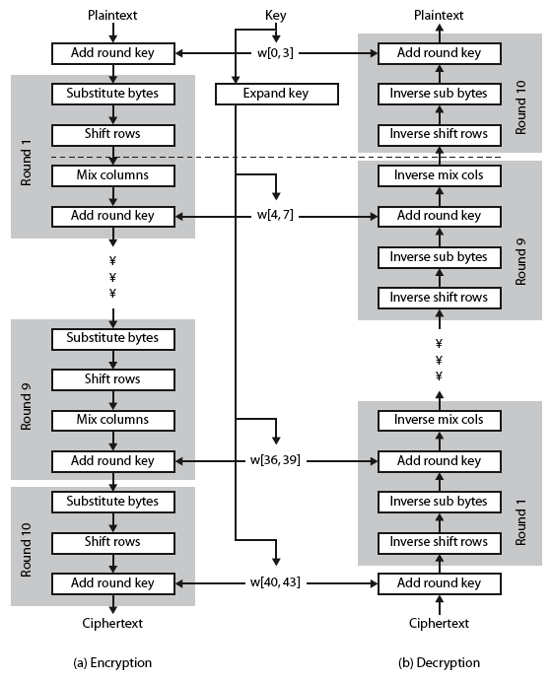
Rijndael
Notes:
Stallings Figure 5.1 shows the overall structure of AES, as detailed on the previous slide.

Slide 9
Phép thế Byte - Byte Substitution
Phép thê byte đơn giản
Sử dụng một bảng 16 x 16 byte chứa hoán vị của tất cả 256 giá trị 8 bit
Mỗi byte trạng thái được thay bởi byte trên hàng (4 bit trái) và cột (4 bit phải)
Chẳng hạn {95} được thay bởi hàng 9, cột 5, mà giá trị sẽ là {2A}
S box được xây dựng sử dụng hoán vị các giá trị trong GF(2⁸) đã được xác định
Thiết kế để chống mọi tấn công đã biết
Notes:
Now discuss each of the four stages used in AES. The Substitute bytes stage uses an S-box to perform a byte-by-byte substitution of the block. There is a single 8-bit wide S-box used on every byte. This S-box is a permutation of all 256 8-bit values, constructed using a transformation which treats the values as polynomials in GF(2⁸) – however it is fixed, so really only need to know the table when implementing. Decryption requires the inverse of the table. These tables are given in Stallings Table 4.5.
The table was designed to be resistant to known cryptanalytic attacks. Specifically, the Rijndael developers sought a design that has a low correlation between input bits and output bits, with the property that the output cannot be described as a simple mathematical function of the input, with no fixed points and no “opposite fixed points”.

Slide 10
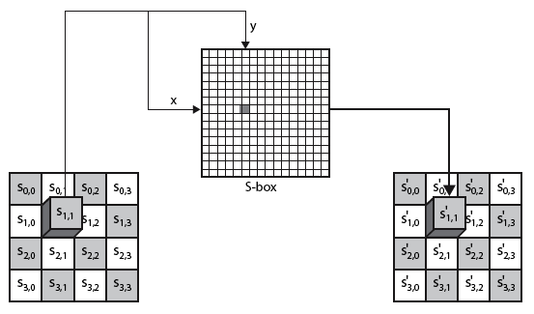
Byte Substitution
Notes:
As this diagram from Stallings Fig 5.4a shows, the Byte Substitution operates on each byte of state independently, with the input byte used to index a row/col in the table to retrieve the substituted value.

Slide 11
Dịch hàng - Shift Rows
Dịch hàng vòng quanh trên mỗi hàng
Hàng 1 không đổi
Hàng 2 dịch vòng quanh 1 byte sang trái
Hàng 3 dịch vòng quanh 2 byte sang trái
Hàng 4 dịch vòng quanh 3 byte sang trái
Giải mã thực hiện dịch sang phải
Vì trạng thái xử lý bởi cột, bước này hoán vị byte giữa các cột
Notes:
The ShiftRows stage provides a simple “permutation” of the data, whereas the other steps involve substitutions. Further, since the state is treated as a block of columns, it is this step which provides for diffusion of values between columns. It performs a circular rotate on each row of 0, 1, 2 & 3 places for respective rows. When decrypting it performs the circular shifts in the opposite direction for each row. This row shift moves an individual byte from one column to another, which is a linear distance of a multiple of 4 bytes, and ensures that the 4 bytes of one column are spread out to four different columns.

Slide 12
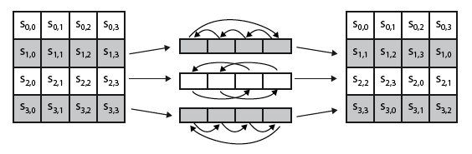
Shift Rows
Notes:
Stalling Figure 5.5a illustrates the Shift Rows permutation.

Slide 13

Trộn các cột - Mix Columns
Mỗi cột được xử lý riêng biệt
Mỗi byte được thay bởi 1 giá trị phụ thuộc vào tất cả 4 byte trong cột
Nhân ma trận hiệu quả trong GF(2⁸) sử dụng đa thức nguyên tố
m(x) =x⁸+x⁴+x³+x+1
Notes:
The MixColumns stage is a substitution that makes use of arithmetic over GF(2^8). Each byte of a column is mapped into a new value that is a function of all four bytes in that column. It is designed as a matrix multiplication where each byte is treated as a polynomial in GF(2⁸). The inverse used for decryption involves a different set of constants.
The constants used are based on a linear code with maximal distance between code words – this gives good mixing of the bytes within each column. Combined with the “shift rows” step provides good avalanche, so that within a few rounds, all output bits depend on all input bits.

Slide 14
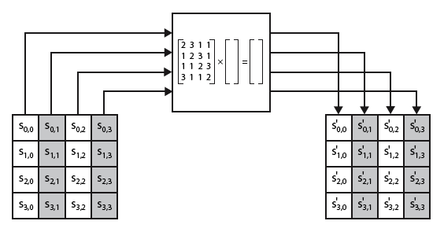
Mix Columns
Notes:
Stalling Figure 5.5b illustrates the Mix Columns transformation.

Slide 15
Trộn cột - Mix Columns
Có thể biểu diễn mỗi cột như 4 phương trình
để tìm ra byte mới trong mỗi cột
Mã yêu cầu sử dụng ma trận nghịch đảo
Với hệ số lớn thì tính toán khó khăn hơn
Có các đặc trưng khác như
Mỗi cột là một đa thức bậc 3 gồm 4 số hạng
Với hệ số trong GF(2⁸)
Đa thức với module (x4+1) (chỉ có 1, 2, 3)
Notes:
In practise, you implement Mix Columns by expressing the transformation on each column as 4 equations (Stallings equation 5.4) to compute the new bytes for that column. This computation only involves shifts, XORs & conditional XORs (for the modulo reduction).
The decryption computation requires the use of the inverse of the matrix, which has larger coefficients, and is thus potentially a little harder & slower to implement.
The designers & the AES standard provide an alternate characterisation of Mix Columns, which treats each column of State to be a four-term polynomial with coefficients in GF(2⁸). Each column is multiplied by a fixed polynomial a(x) given in Stallings eqn 5.7. Whilst this is useful for analysis of the stage, the matrix description is all that’s required for implementation.

Slide 16
Cộng khoá quay vòng Add Round Key
XOR trạng thái với 128 bit khoá quay vòng
Xử lý lại bằng cột (hiệu quả qua một loạt các thao tác bit)
Nghịch đảo cho giải mã hoàn toàn xác định vì XOR là nghịch đảo với chính nó, XOR trùng với đảo bit của khoá quay vòng
Thiết kế để đơn giản nhất có thể
Dạng mã Vernam với khoá mở rộng
Đòi hỏi thêm một số bước t ăng độ phức tạp/tính an toàn
Notes:
Lastly is the Add Round Key stage which is a simple bitwise XOR of the current block with a portion of the expanded key. Note this is the only step which makes use of the key and obscures the result, hence MUST be used at start and end of each round, since otherwise could undo effect of other steps. But the other steps provide confusion/diffusion/non-linearity. That us you can look at the cipher as a series of XOR with key then scramble/permute block repeated. This is efficient and highly secure it is believed.

Slide 17
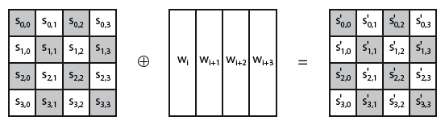
Add Round Key
Notes:
Stallings Figure 5.4b illustrates the Add Round Key stage, which like Byte Substitution, operates on each byte of state independently.

Slide 18
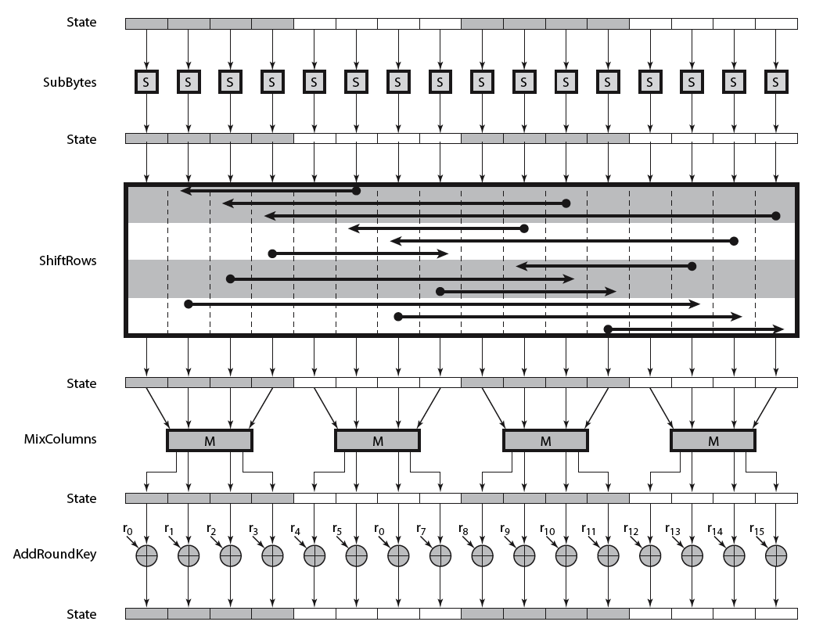
AES Round
Notes:
Can thus now view all the internal details of the AES round, showing how each byte of the state is manipulated, as shown in Stallings Figure 5.3.

Slide 19
Mở rộng khoá AES AES Key Expansion
Dùng khoá 128 bit (16 byte) và mở rộng thành mảng gồm 44/52/60 từ 32 bit.
Bắt đầu bằng việc copy khoá vào 4 từ đầu
Sau đó tạo quay vòng từ mà phụ thuộc vào giá trị ở các vị trí trước và 4 vị trí sau cùng
3 trong 4 trường hợp chỉ là XOR chúng cùng nhau
Mỗi cái thứ 4 có S box + quay + XOR hằng số của trước đó trước khi XOR cùng nhau
Notes:
The AES key expansion algorithm takes as input a 4-word (16-byte) key and produces a linear array of words, providing a 4-word round key for the initial AddRoundKey stage and each of the 10/12/14 rounds of the cipher. It involves copying the key into the first group of 4 words, and then constructing subsequent groups of 4 based on the values of the previous & 4th back words. The first word in each group of 4 gets “special treatment” with rotate + S-box + XOR constant on the previous word before XOR’ing the one from 4 back. In the 256-bit key/14 round version, there’s also an extra step on the middle word.

Slide 20
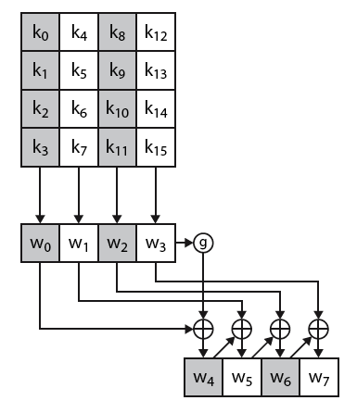
AES Key Expansion
Notes:
The first block of the AES Key Expansion is shown here in Stallings Figure 5.6. It shows each group of 4 bytes in the key being assigned to the first 4 words, then the calculation of the next 4 words based on the values of the previous 4 words, which is repeated enough times to create all the necessary subkey information.

Slide 21
Lý do mở rộng khoá Key Expansion Rationale
Thiết kế chống các tấn công đã biết
các tiêu chuẩn thiết kế bao gồm
Biết một phần khoá không đủ để biết nhiều hơn
Phép biến đổi nghịch đảo được
Nhanh đối với nhiều kiểu CPU
Sử dụng hằng số vòng để làm mất tính đối xứng
Khuếch tán bit khoá thành khoá vòng
Có đủ tính phi đối xứng để chống thám mã
Đơn giản trong việc giải mã
Notes:
The Rijndael developers designed the expansion key algorithm to be resistant to known cryptanalytic attacks. It is designed to be simple to implement, but by using round constants break symmetries, and make it much harder to deduce other key bits if just some are known (but once have as many consecutive bits as are in key, can then easily recreate the full expansion). The design criteria used are listed above.

Slide 22
Giải mã AES AES Decryption
Giải mã không trùng với mã vì các bước thực hiện không theo thứ tự ngược lại
Nhưng có thể xác định mã nghịch đảo tương đương với các bước đã làm đối với mã
Nhưng sử dụng ngược lại với từng bước
Với khoá con khác nhau
Thực hiện được vì kết quả không thay đổi khi
Đổi lại phép thế byte và dịch các hàng
Đổi lại việc trộn các cột và bổ sung khoá vòng
Notes:
The AES decryption cipher is not identical to the encryption cipher (Stallings Figure 5.1). The sequence of transformations for decryption differs from that for encryption, although the form of the key schedules for encryption and decryption is the same. This has the disadvantage that two separate software or firmware modules are needed for applications that require both encryption and decryption. There is, however, an equivalent version of the decryption algorithm that has the same structure as the encryption algorithm, with the same sequence of transformations as the encryption algorithm (with transformations replaced by their inverses). To achieve this equivalence,a change in key schedule is needed.
By constructing an equivalent inverse cipher with steps in same order as for encryption, we can derive a more efficient implementation. Clearly swapping the byte substitutions and shift rows has no effect, since work just on bytes. Swapping the mix columns and add round key steps requires the inverse mix columns step be applied to the round keys first – this makes the decryption key schedule a little more complex with this construction, but allows the use of same h/w or s/w for the data en/decrypt computation.

Slide 23
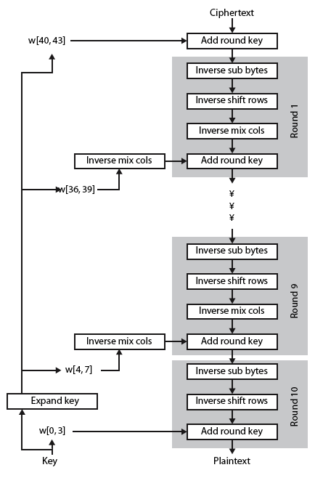
AES Decryption
Notes:
Illustrate the equivalent inverse cipher with Stallings Figure 5.7.

Slide 24
Các khía cạnh cài đặt Implementation Aspects
có thể cài đặt hiệu quả trên CPU 8 bit
Phép thế byte làm việc trên các byte sử dụng bảng với 256 đầu vào
Dịch hàng là phép dịch byte đơn giản
Cộng khoá vòng làm việc trên byte XOR
Các cột hỗn hợp yêu cầu nhân ma trận trong GF(2⁸) mà làm việc trên giá trị các byte, có thể đơn giản bằng cách tra bảng
Notes:
AES can be implemented very efficiently on an 8-bit processor.
AddRoundKey is a bytewise XOR operation.
ShiftRows is a simple byte shifting operation.
SubBytes operates at the byte level and only requires a lookup of a 256 byte table S.
MixColumns (matrix multiply) can be implemented as byte XOR’s & table lookups with a 2nd 256 byte table X2, using the formulae shown in Stallings equation 5.9.

Slide 25
Các khía cạnh cài đặt Implementation Aspects
Xác định lại các bước để sử dụng từ 32 bit
Có thể tính trước 4 bảng với 256 đầu vào
Sau đó mỗi cột trong mỗi vòng có thể tính bằng cách tra 4 bảng và 4 XOR
Cần 16 Kb để lưu các bảng
Những nhà thiết kế tin tưởng rằng việc cài đặt rất hiệu quả này là yếu tố cơ bản trong việc chọn nó là mã AES
Notes:
AES can also be very efficiently implemented on an 32-bit processor, by rewriting the stage transformation to use 4 table lookups & 4 XOR’s per column of state. These tables can be computed in advance using the formulae shown in the text, and need 4Kb to store.
The developers of Rijndael believe that this compact, efficient implementation was probably one of the most important factors in the selection of Rijndael for AES.

Slide 26
Summary
have considered:
the AES selection process
the details of Rijndael – the AES cipher
looked at the steps in each round
the key expansion
implementation aspects
Notes:
Chapter 5 summary.

